Slide 1



ỦY BAN NHÂN DÂN QUẬN LONG BIÊN
PHÒNG GIÁO DỤC VÀ ĐÀO TẠO
MÔN: TẬP ĐỌC
LỚP: 4
CHỦ ĐIỂM: TRÊN ĐÔI CÁNH ƯỚC MƠ
BÀI: TRUNG THU ĐỘC LẬP
Trang 66

Slide 2
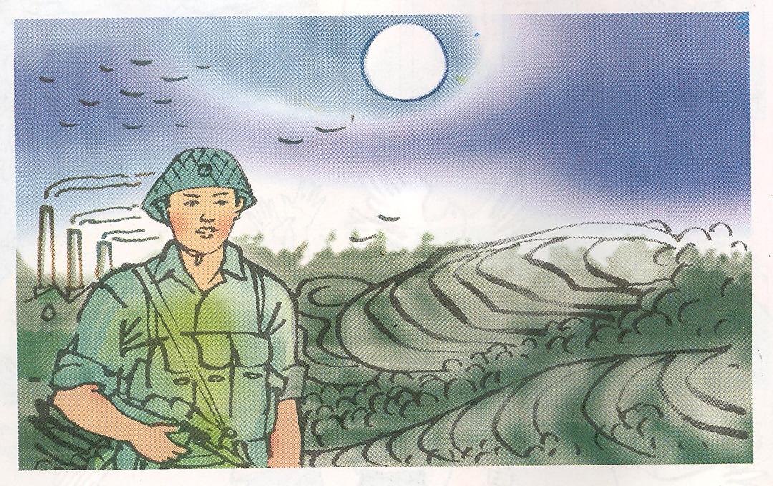

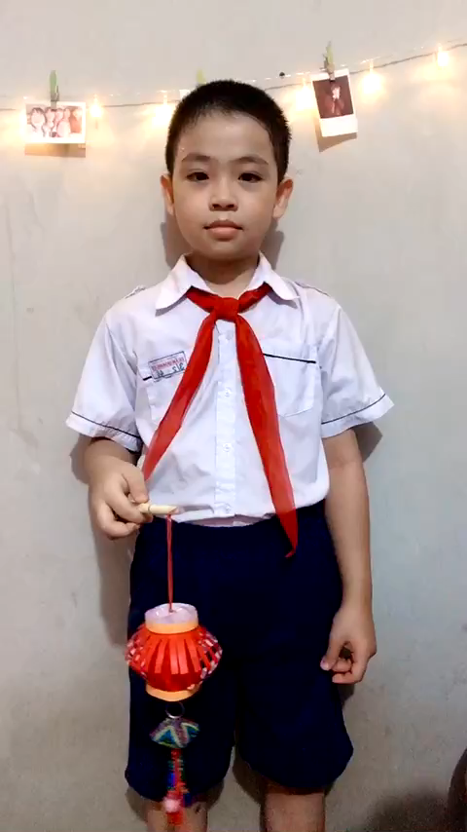
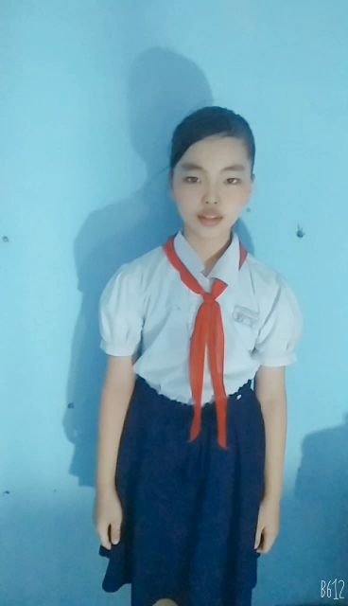

TRÊN ĐÔI CÁNH ƯỚC MƠ

Slide 3



Tập đọc
Trung thu độc lập
Thép Mới

Slide 4
Trung thu độc lập
Đêm nay, anh đứng gác ở trại. Trăng ngàn và gió núi bao la khiến lòng anh man mác nghĩ tới trung thu và nghĩ tới các em. Trăng đêm nay soi sáng xuống nước Việt Nam độc lập yêu quý của các em. Trăng sáng mùa thu vằng vặc chiếu khắp thành phố, làng mạc, núi rừng, nơi quê hương thân thiết của các em…
Anh nhìn trăng và nghĩ tới ngày mai…
Ngày mai, các em có quyền mơ tưởng một cuộc sống tươi đẹp vô cùng. Mươi mười lăm năm nữa thôi, các em sẽ thấy cũng dưới ánh trăng này, dòng thác nước đổ xuống làm chạy máy phát điện; cờ đỏ sao vàng phấp phới bay trên những con tàu lớn. Trăng của các em sẽ soi sáng những ống khói nhà máy chi chít, cao thẳm, rải trên đồng lúa bát ngát vàng thơm, cùng với nông trường to lớn, vui tươi.
Trăng đêm nay sáng quá! Trăng mai còn sáng hơn. Anh mừng cho các em vui Tết Trung thu độc lập đầu tiên và anh mong ước ngày mai đây, những tết trung thu tươi đẹp hơn nữa sẽ đến với các em.
Thép Mới

Slide 5
Trung thu độc lập
Đêm nay, anh đứng gác ở trại. Trăng ngàn và gió núi bao la khiến lòng anh man mác nghĩ tới trung thu và nghĩ tới các em. Trăng đêm nay soi sáng xuống nước Việt Nam độc lập yêu quý của các em. Trăng sáng mùa thu vằng vặc chiếu khắp thành phố, làng mạc, núi rừng, nơi quê hương thân thiết của các em…
Anh nhìn trăng và nghĩ tới ngày mai…
Ngày mai, các em có quyền mơ tưởng một cuộc sống tươi đẹp vô cùng. Mươi mười lăm năm nữa thôi, các em sẽ thấy cũng dưới ánh trăng này, dòng thác nước đổ xuống làm chạy máy phát điện; cờ đỏ sao vàng phấp phới bay trên những con tàu lớn. Trăng của các em sẽ soi sáng những ống khói nhà máy chi chít, cao thẳm, rải trên đồng lúa bát ngát vàng thơm, cùng với nông trường to lớn, vui tươi.
Trăng đêm nay sáng quá! Trăng mai còn sáng hơn. Anh mừng cho các em vui tết Trung thu độc lập đầu tiên và anh mong ước ngày mai đây, những tết trung thu tươi đẹp hơn nữa sẽ đến với các em.
Thép Mới

Slide 6
Trung thu độc lập
Đêm nay, anh đứng gác ở trại. và gió núi bao la khiến lòng anh nghĩ tới trung thu và nghĩ tới các em. Trăng đêm nay soi sáng xuống nước Việt Nam độc lập yêu quý của các em. Trăng sáng mùa thu
chiếu khắp thành phố, làng mạc, núi rừng, nơi quê hương thân thiết của các em…
Anh nhìn trăng và nghĩ tới ngày mai…
Ngày mai, các em có quyền mơ tưởng một cuộc sống tươi đẹp vô cùng. Mươi mười lăm năm nữa thôi, các em sẽ thấy cũng dưới ánh trăng này, dòng thác nước đổ xuống làm chạy máy phát điện; cờ đỏ sao vàng bay trên những con tàu lớn. Trăng của các em sẽ soi sáng những ống khói nhà máy chi chít, cao thẳm, rải trên đồng lúa bát ngát vàng thơm, cùng với nông trường to lớn, vui tươi
Trăng đêm nay sáng quá! Trăng mai còn sáng hơn. Anh mừng cho các em vui Tết Trung thu độc lập đầu tiên và anh mong ước ngày mai đây, những tết trung thu tươi đẹp hơn nữa sẽ đến với các em.
Thép Mới
Trăng ngàn
man mác
vằng vặc
phấp phới

Slide 7

/
Trăng ngàn và gió núi bao la khiến lòng anh man mác nghĩ tới trung thu và nghĩ tới các em.
/
//
Anh mừng cho các em vui Tết Trung thu độc lập đầu tiên và anh mong ước ngày mai đây, những tết trung thu tươi đẹp hơn nữa sẽ đến với các em.
/
/
//

Slide 8
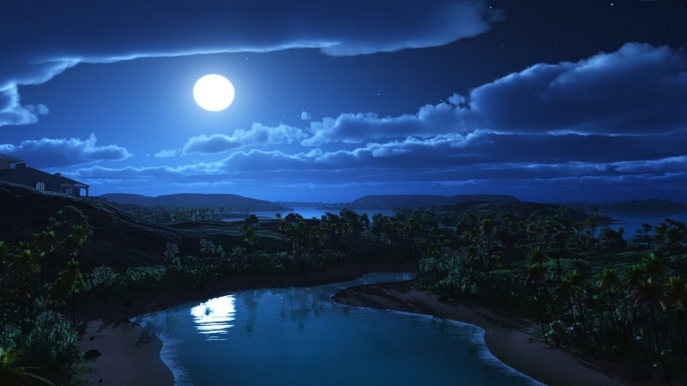
Tết trung thu độc lập:
Trại (doanh trại):
Trăng ngàn:
Nông trường:
Trăng rất sáng, soi rõ mọi cảnh vật

Slide 9
Trung thu độc lập
Đêm nay, anh đứng gác ở trại. Trăng ngàn và gió núi bao la khiến lòng anh man mác nghĩ tới trung thu và nghĩ tới các em. Trăng đêm nay soi sáng xuống nước Việt Nam độc lập yêu quý của các em. Trăng sáng mùa thu vằng vặc chiếu khắp thành phố, làng mạc, núi rừng, nơi quê hương thân thiết của các em…
Anh nhìn trăng và nghĩ tới ngày mai…
Ngày mai, các em có quyền mơ tưởng một cuộc sống tươi đẹp vô cùng. Mươi mười lăm năm nữa thôi, các em sẽ thấy cũng dưới ánh trăng này, dòng thác nước đổ xuống làm chạy máy phát điện; cờ đỏ sao vàng phấp phới bay trên những con tàu lớn. Trăng của các em sẽ soi sáng những ống khói nhà máy chi chít, cao thẳm, rải trên đồng lúa bát ngát vàng thơm, cùng với nông trường to lớn, vui tươi.
Trăng đêm nay sáng quá! Trăng mai còn sáng hơn. Anh mừng cho các em vui Tết Trung thu độc lập đầu tiên và anh mong ước ngày mai đây, những tết trung thu tươi đẹp hơn nữa sẽ đến với các em.
Thép Mới

Slide 10

Tìm hiểu bài

Slide 11
Đêm nay anh đứng gác ở trại. Trăng ngàn và gió núi bao la khiến lòng anh man mác nghĩ tới trung thu và nghĩ tới các em. Trăng đêm nay soi sáng xuống nước Việt Nam độc lập yêu quý của các em. Trăng sáng mùa thu vằng vặc chiếu khắp thành phố, làng mạc, núi rừng, nơi quê hương thân thiết của các em…
Anh chiến sĩ nghĩ tới trung thu và các em nhỏ vào thời điểm nào?
Cảnh đẹp trong đêm trăng trung thu độc lập đầu tiên
Trăng trung thu độc lập có gì đẹp?

Slide 12
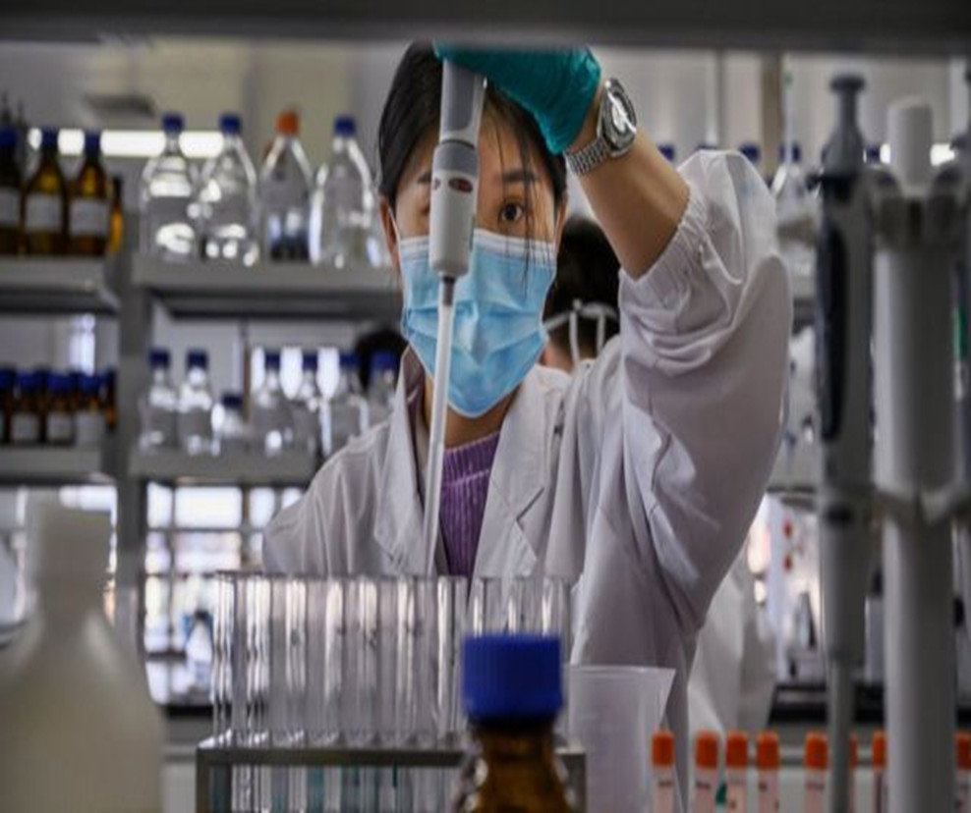
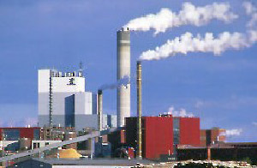
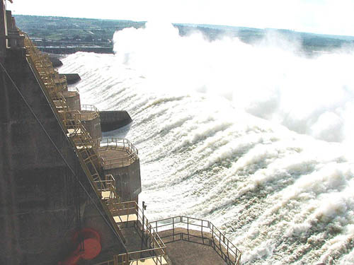
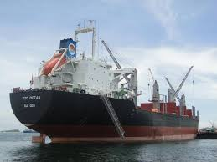
Anh nhìn trăng và nghĩ tới ngày mai…
Ngày mai, các em có quyền mơ tưởng một cuộc sống tươi đẹp vô cùng. Mươi mười lăm năm nữa thôi, các em sẽ thấy cũng dưới ánh trăng này, dòng thác nước đổ xuống làm chạy máy phát điện; cờ đỏ sao vàng phấp phới bay trên những con tàu lớn. Trăng của các em sẽ soi sáng những ống khói nhà máy chi chít, cao thẳm, rải trên đồng lúc bát ngát vàng thơm, cùng với nông trường to lớn, vui tươi.
Mơ ước của anh chiến sĩ về tương lai tươi đẹp của đất nước
Cuộc sống hiện nay có những gì giống với mong ước của anh chiến sĩ năm xưa ?
Vẻ đẹp đó có gì khác so với đêm Trung thu độc lập?
Anh chiến sĩ tưởng tượng đất nước trong những đêm trăng tương lai ra sao ?

Slide 13
Trăng đêm nay sáng quá! Trăng mai còn sáng hơn. Anh mừng cho các em vui Tết Trung thu độc lập đầu tiên và anh mong ước ngày mai đây, những tết trung thu tươi đẹp hơn nữa sẽ đến với các em.
Em mơ ước đất nước ta mai sau sẽ phát triển như thế nào ?
Lời chúc của anh chiến sĩ với thiếu nhi

Slide 14
Tập đọc
Trung thu độc lập
Thép Mới
Nội dung: Tình yêu thương các em nhỏ của anh chiến sĩ, mơ ước của anh về tương lai trong đêm trung thu độc lập đầu tiên của đất nước.

Slide 15
Luyện đọc diễn cảm

Slide 16
Trung thu độc lập
Anh nhìn trăng và nghĩ tới ngày mai…
, các em có quyền một cuộc sống tươi đẹp vô cùng. Mươi mười lăm năm nữa thôi, các em sẽ thấy cũng dưới ánh trăng này, dòng thác nước đổ xuống làm chạy máy phát điện; ở giữa biển rộng, cờ đỏ sao vàng bay trên những con tàu lớn. Trăng của các em sẽ những ống khói nhà máy , , rải trên đồng lúa vàng thơm, cùng với nông trường , .
Ngày mai
mơ tưởng
phấp phới
soi sáng
chi chít
cao thẳm
bát ngát
to lớn
vui tươi

Slide 17
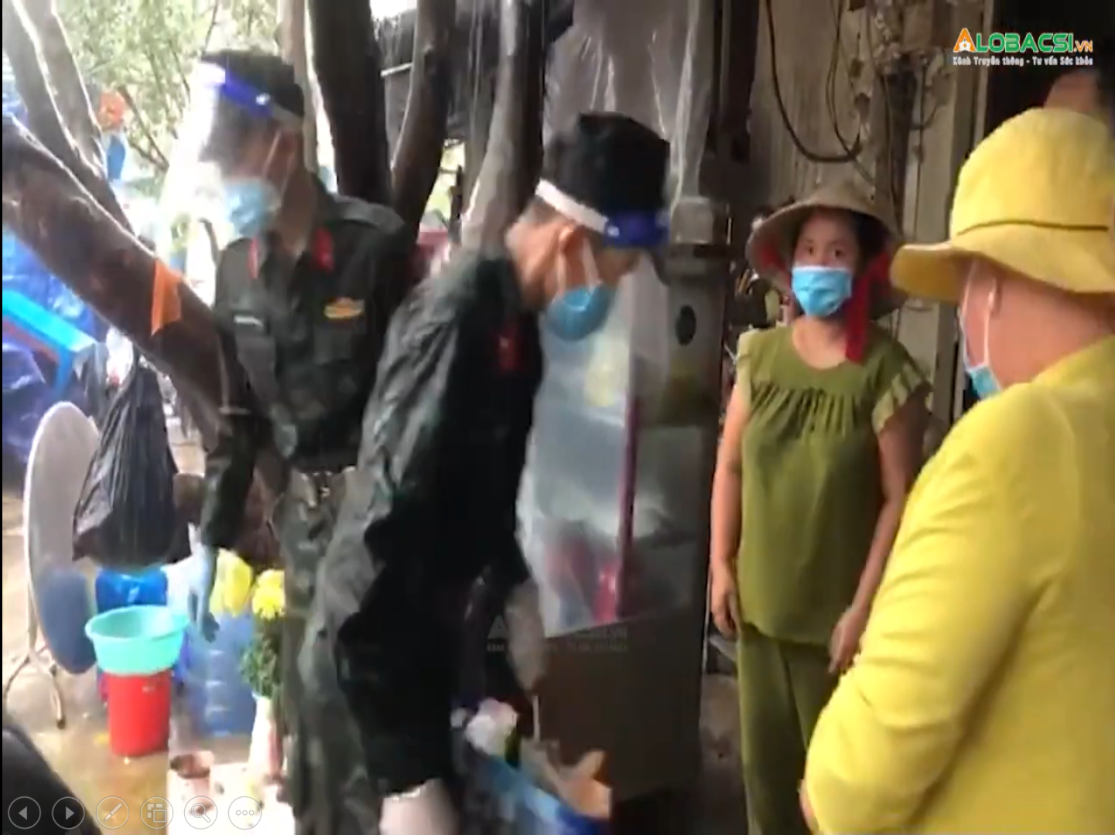

Slide 18
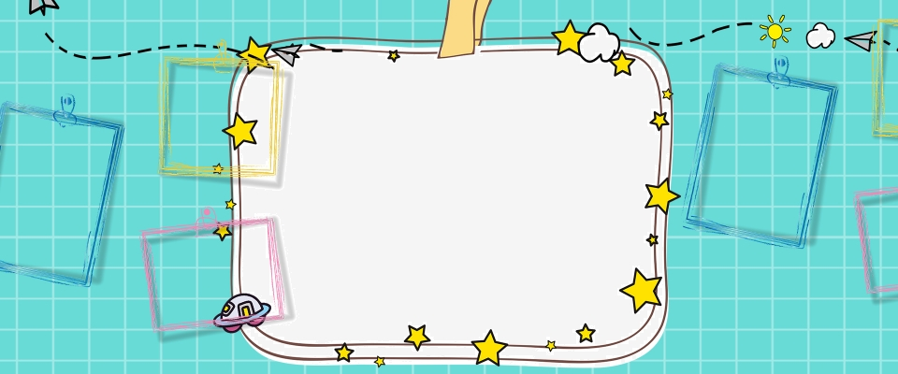
Củng cố - Dặn dò
- Các em luyện đọc lại bài.
- Chuẩn bị trước bài Vương quốc ở tương lai.

Slide 19

CHÀO CÁC EM !

